Slide 1
專案管理-專題報告
第二組 柯振興、葉美君、吳佳樺、顏和平 110.06.05

Slide 2
專案管理知識領域
整合管理
範疇管理
風險管理
採購管理
時程管理
成本管理
品質管理
人力資源管理
溝通管理
資料來源：鍾文武(2018)。學會專案管理的12堂課。
新北市：博碩文化。

Slide 3
專案起始
專案章程
專案名稱：成為更好的自己-心智障礙者就業適應心理劇坊
專案經理人
葉美君組長
利害關係人
工作人員
專案背景：心智障礙者-人際互動-促進就業
專案目標：透過角色演練增進自我察覺，發展新的職場人際互動與應對技巧，穩定就業表現
執行過程與方式：辦理兩場團體(新竹/桃園)，由心理師帶領8位學員6次課程
預期效益：出席率80%/滿意度80%/就業穩定率70%/行為觀察記錄改善
經費來源：公益彩券回饋金
參與學員
心理師
出納
會計

Slide 4
專案範疇管理-工作分解結構圖
心智障礙者就業適應心理劇坊
需求分析
計畫攥寫
規劃階段
成效評估
執行
結案
計畫申請
人力資源
場地租借
計畫修正
團體(二)
招生
文宣製作
團體(一)
成果報告
核銷
資料來源：專案經理自行繪製

Slide 5
專案時程管理-專業時程脈絡圖
團體(一)執行
成果報告
招生
3月
1月
人力資源
成效評估
計畫撰寫
計畫申請審查
1月
2月
1月
核銷
計畫修正
團體(二)執行
1月
1月
1月
2月
文宣製作
3月
場地租借協調
1月
1月
資料來源：專案經理自行繪製

Slide 6
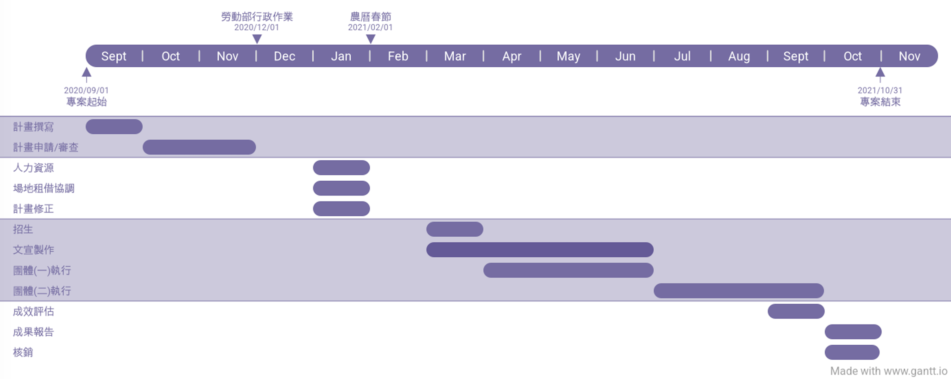
專案時程管理-甘特圖
資料來源：由專案經理自行繪製

Slide 7
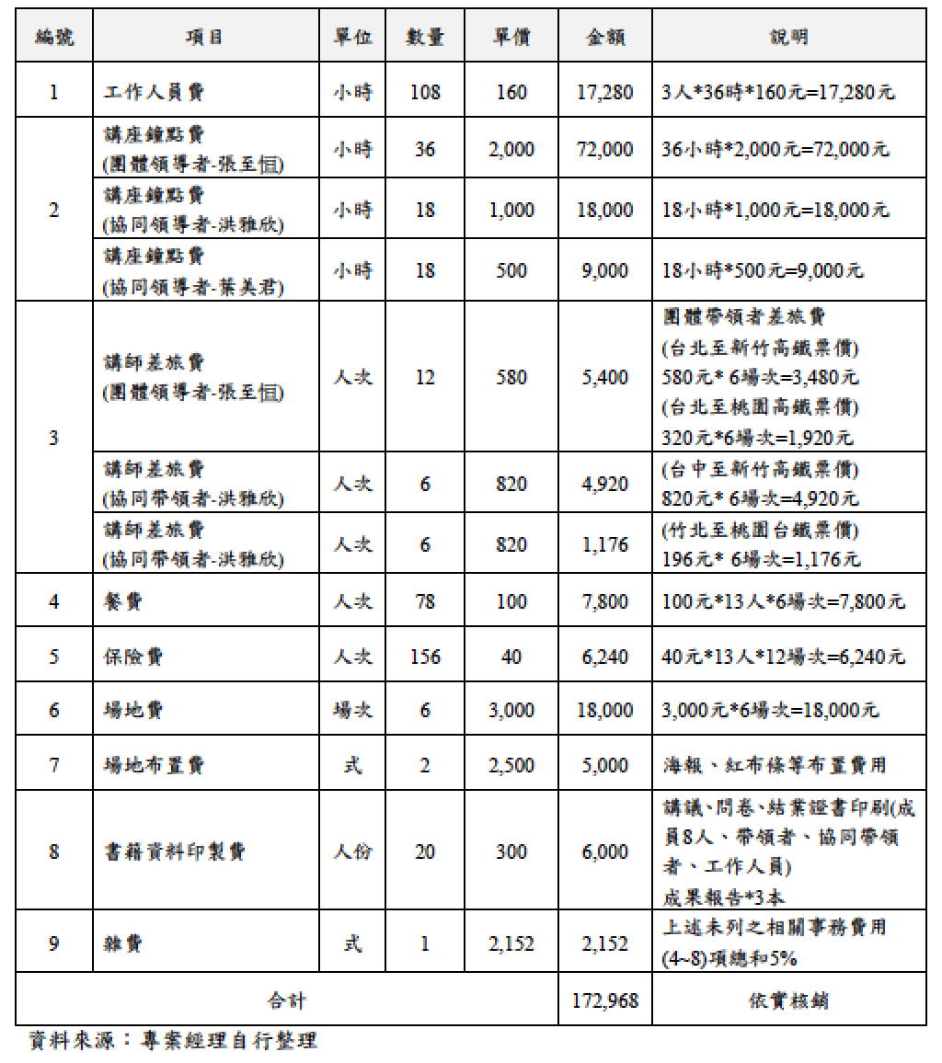
專案成本管理-經費概算表
專案成本預估採用微視法，藉由工作分解結構圖將專案範疇展開至工作包後， 針對工作包由下往上估算成本，逐步往上累加後預估專案總成本。
資料來源：由專案經理填表

Slide 8
專案品質管理-品質保證與品質控制計畫表
品質保證計畫
活動名稱 | 驗證活動 | 驗證條件 | 驗證方法 | 產出文件 | 矯正行動 | 負責
文宣製作 | 商品驗收 | 團體海報 活動布條 | 活動照片 | 團體海報*2 活動布條*2 | 無 | 鄭炳宏 工作人員*2
品質控制計畫
產出項目 | 驗收活動 | 驗收條件 | 驗收方法 | 產出文件 | 矯正行動 | 負責
文宣 | 實地訪視 驗收 | 海報、布條須包含團體名稱、辦理時間、地點、公彩LOGO | 實地訪查 | 團體海報*2 活動布條*2 活動進行場地布置照片 | 無 | 鄭炳宏 工作人員 補助單位
資料來源：由專案經理填表

Slide 9
專案人力資源管理-責任矩陣表
責任歸屬 工作項目 |  | 專案經理：葉美君
 |  | 職業重建組 |  | 外聘心理師 |  | 外聘臨時工作人員 |  |  |  | 基金會
編號 | 工作包 | 葉美君 | 鄭炳宏 | 張至恒 | 洪雅欣 | 江崇維 | 黃昱富 | 李育庭 | 朱銘慧 | 出納 | 會計
1 | 計畫撰寫 | A
2 | 計畫申請/審查 | A
3 | 人力資源 | A | B
4 | 場地租借協調 | A
5 | 計畫修正 | A |  |  |  |  |  |  |  |  | B
6 | 招生 |  | A |  |  | B | B | B | B
7 | 文宣製作 |  | A
8 | 團體(一)執行 |  | A | B | B
9 | 團體(二)執行 | B | A | B
10 | 成效評估 | B | A | B | B
11 | 成果報告 | B | A
12 | 核銷 |  | A |  |  |  |  |  |  | B | B
A 主要負責人
B 協同負責人
資料來源：由專案經理填表

Slide 10
專案溝通管理-溝通計畫表
階段重要溝通活動： (各階段重要計畫、工作、里程碑及結束的報告、檢討、審核等溝通活動資訊及方法。)
階段 | 溝通項目 | 溝通對象 | 溝通資訊 | 資訊格式 | 溝通目的 | 溝通方法 | 溝通時間/頻率 | 負責人
需求分析 | 計畫撰寫 | 單位主管 | 109執行成果報告、110年計畫補助要點 | 報告文件 | 討論110年度方案大綱 | 當面討論 | 109/9 | 葉美君
規劃階段 | 計畫申請/審查 | 1.單位主管 2.補助單位 | 110年計畫書 | 報告文件 | 計畫審查 | 審查會議 | 109/10/19 | 葉美君
 |  | 補助單位 | 審查意見 | 電話、公文 | 審查結果與計畫後續修正 | 公文 | 109/11- 109/12 | 葉美君
 | 人力資源 | 心理師、 工作人員 | 人力資源管理 |  | 確認團體執行日期、團體帶領者、協同帶領者、工作人員人力分配 | 電話、 會議 | 110/12 | 葉美君
 | 場地租借協調 | 場地單位 主管 | 專案執行期程規劃 |  | 確認團體日期之場地租借、費用事宜 | 電話 | 110/12 | 葉美君
 | 計畫修正 | 單位主管 | 專案計畫書-修正版 | 報告文件 | 確認專案計畫執行、預算修正 | 文件 | 110/1 | 葉美君/鄭炳宏
分析
規劃
執行
結案
資料來源：由專案經理填表

Slide 11
專案風險管理-風險分析表
風險等級 | 風險指數
高 | PI值≥15
中 | 5≤PI值≤12
低 | PI值≤4
No. | 風險名稱 | 衝擊 | 原因 | 發生機率 (P=1-5) | 衝擊程度 (I=1-5) | 風險優先指數(RPN=P*I) | 風險等級 (高、中、低)
1 | 新冠疫情 | 團體無法如期 執行 | 因應政府防疫規定，無法舉辦5人以上之室內活動 | 3 | 5 | 15 | 高
 |  | 團體帶領者無法出席 | 相關人員被隔離 | 3 | 5 | 15 | 高
 |  | 工作人員無法出席 | 相關人員被隔離 | 3 | 2 | 6 | 中
 |  | 場地無法使用 | 因應政府防疫規定，無法舉辦5人以上之室內活動 | 3 | 5 | 15 | 高
2 | 招生超額 | 費用超出預算(保險、餐費、)材料 | 報名踴躍 | 4 | 2 | 8 | 中
指數 | % | 說明 | 程度
5 | 91-100 | 幾乎是肯定會發生 | 很高
4 | 61-90 | 超過一半機率會發生 | 高
3 | 41-60 | 有可能會發生 | 中等
2 | 11-40 | 不太可能發生 | 低
1 | 0-10 | 非常不可能發生 | 很低
指數 | 主要衝擊 | 說明 | 程度
5 | 最低的需求無法達成 | 關鍵的 | 很高
4 | 最低的需求可以達成，但嚴重時超時或超支 | 嚴重的 | 高
3 | 最低的需求可以達成，少部分次要需求可以達成 | 中等的 | 中等
2 | 最低的需求可以達成，大部分次要需求可以達成 | 輕微的 | 低
1 | 對需求、時間或預算的影響很小，可以忽視 | 可忽視的 | 很低
資料來源：賴志宏(2020)。專案管理實戰手冊。臺北市：仕德國際

Slide 12
專案風險管理-風險應變計畫表
風險事件 | 風險策略 | 應變因應計畫 | 觸動點 | 負責人 | 風險狀況
新冠疫情 | 緩和 | 1.配合政府公告進行執行期程 變更 | 1.各縣市政府公告防疫規定 2.團體帶領者無法出席 3.活動場地無法順利租借 | 鄭炳宏 | 結案
招生超額 | 接受 | 1.篩選成員錄取資格(障礙類別、工作經驗、可全程出席6次團體) 2.超額費用由基金會自籌 | 無 | 鄭炳宏 | 開放
資料來源：鍾文武(2018)。學會專案管理的12堂課。新北市：博碩文化

Slide 13
參考資料
賴志宏(2020)。專案管理實戰手冊。臺北市：仕德國際。
鍾文武(2018)。學會專案管理的12堂課。新北市：博碩文化。
Bandura, A. (1982). Self-efficacy mechanism in human agency. American psychologist, 37(2), 122.
Moreno, A. (1921). Dicionário popular.
Super, D. E., & Nevill, D. D. (1984). Work role salience as a determinant of career maturity in high school students. Journal of Vocational Behavior, 25(1), 30-44.

Slide 14
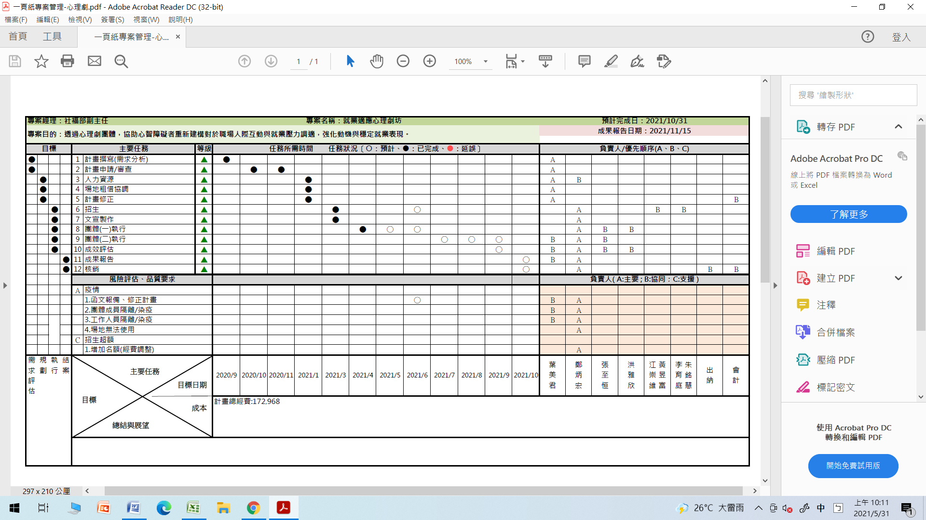
附件資料
資料來源：由專案經理填表

Slide 15
問題？

